Slide 1
進捗報告
2023/07/04 小島 光

Slide 2
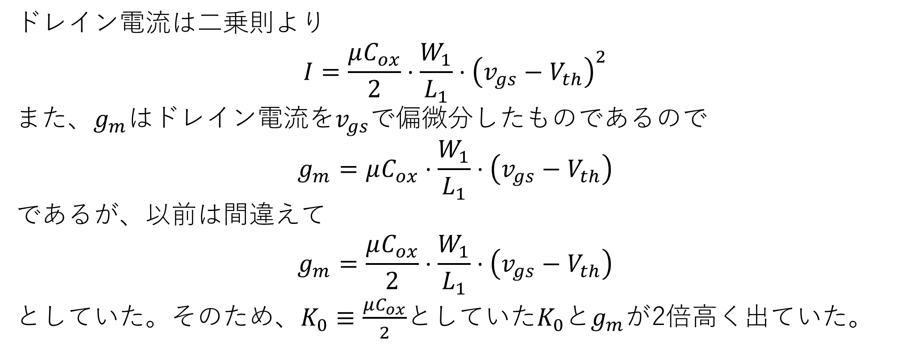
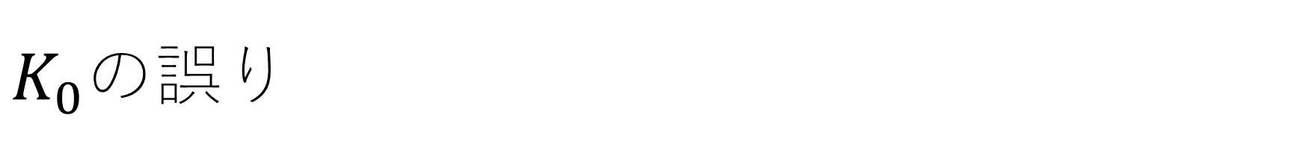
$K_{0}$の誤り
ドレイン電流は二乗則より
$$I=\frac{μC_{ox}}{2}⋅\frac{W_{1}}{L_{1}}⋅{\left(v_{gs}−V_{th}\right)}^{2}$$
また、$g_{m}$はドレイン電流を$v_{gs}$で偏微分したものであるので
$$g_{m}=μC_{ox}⋅\frac{W_{1}}{L_{1}}⋅\left(v_{gs}−V_{th}\right)$$
であるが、以前は間違えて
$$g_{m}=\frac{μC_{ox}}{2}⋅\frac{W_{1}}{L_{1}}⋅\left(v_{gs}−V_{th}\right)$$
としていた。そのため、$K_{0}≡\frac{μC_{ox}}{2}$としていた$K_{0}$と$g_{m}$が2倍高く出ていた。

Slide 3
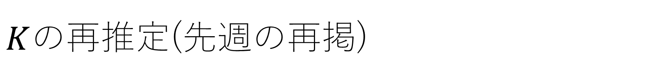


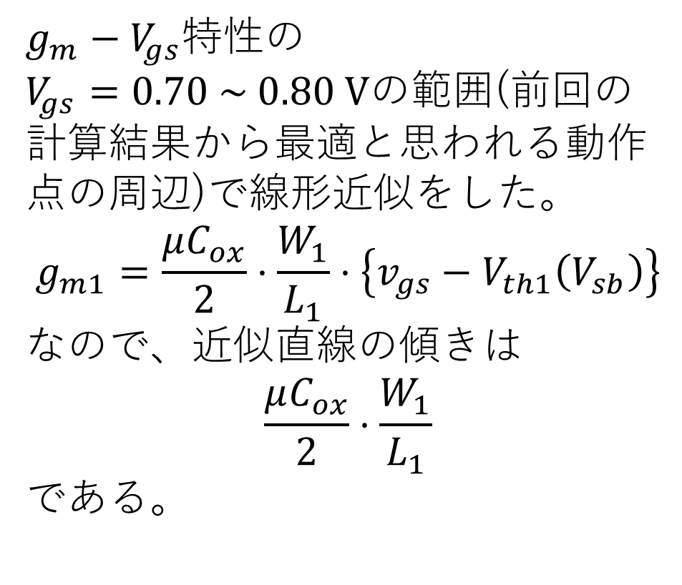
$K$の再推定(先週の再掲)
$$process :rohm 0.18 μm$$
$$L :0.54 μm$$
$g_{m}−V_{gs}$特性の
$V_{gs}=0.70 \sim 0.80 V$の範囲(前回の計算結果から最適と思われる動作点の周辺)で線形近似をした。
$$g_{m1}=\frac{μC_{ox}}{2}⋅\frac{W_{1}}{L_{1}}⋅\left.\left\{v_{gs}−V_{th1}\left(V_{sb}\right)\right.\right\}$$
なので、近似直線の傾きは
$$\frac{μC_{ox}}{2}⋅\frac{W_{1}}{L_{1}}$$
である。

Slide 4
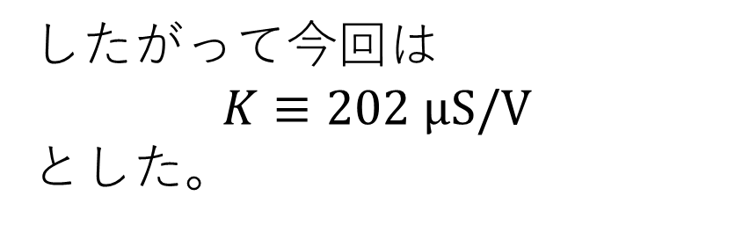

$K$の再推定(先週の再掲)
ここが正しくは
$$K_{0}=\frac{202}{2} μS/V$$
したがって今回は
$$K≡202 μS/V$$
とした。

Slide 5
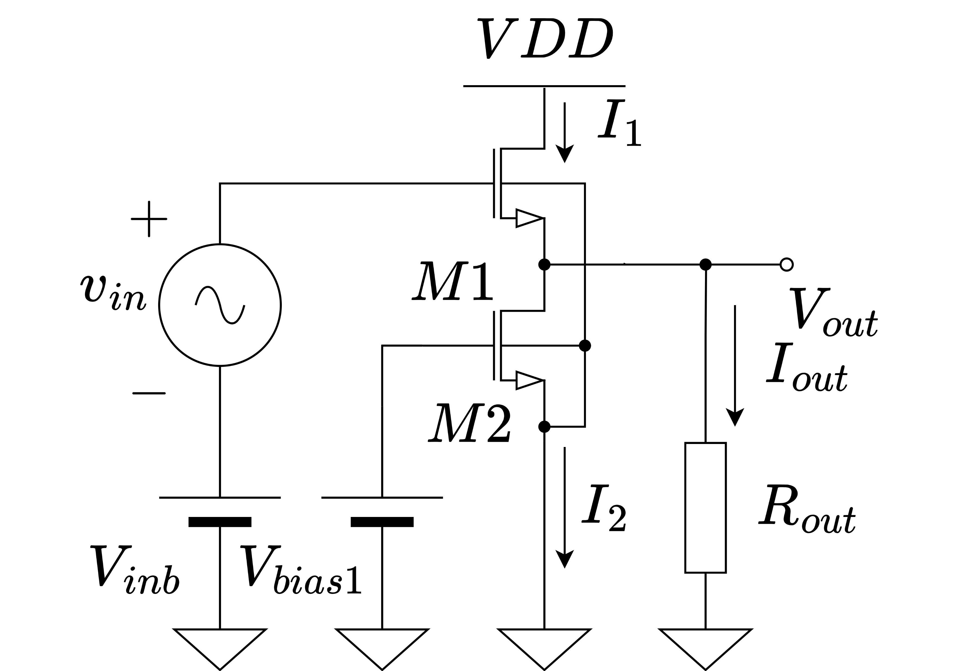
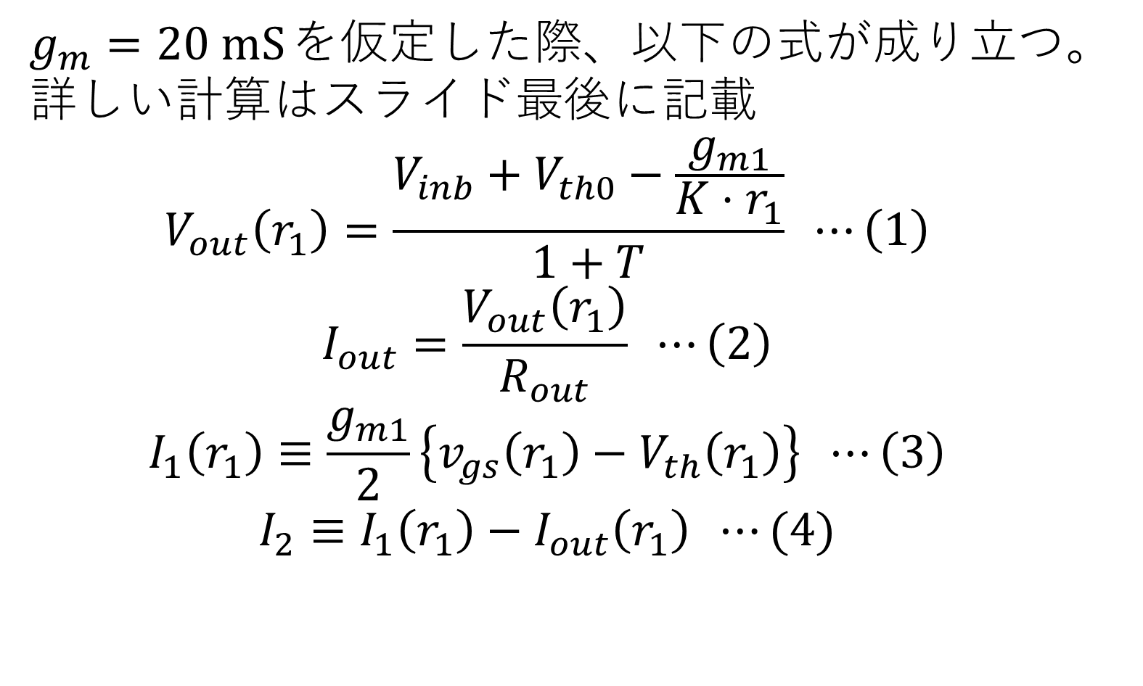
バッファ素子値の再計算
$g_{m}=20 mS$を仮定した際、以下の式が成り立つ。詳しい計算はスライド最後に記載
$$V_{out}\left(r_{1}\right)=\frac{V_{inb}+V_{th0}−\frac{g_{m1}}{K⋅r_{1}}}{1+T} ⋯\left(1\right)$$
$$I_{out}=\frac{V_{out}\left(r_{1}\right)}{R_{out}} ⋯\left(2\right)$$
$$I_{1}\left(r_{1}\right)≡\frac{g_{m1}}{2}\left.\left\{v_{gs}\left(r_{1}\right)−V_{th}\left(r_{1}\right)\right.\right\} ⋯\left(3\right)$$
$$I_{2}≡I_{1}\left(r_{1}\right)−I_{out}\left(r_{1}\right) ⋯(4)$$

Slide 6
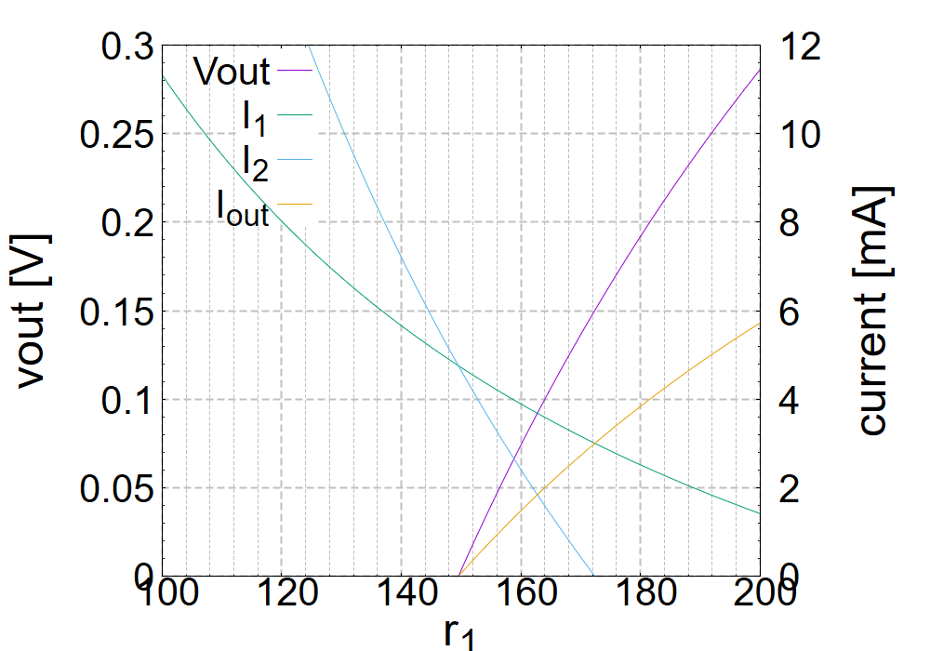
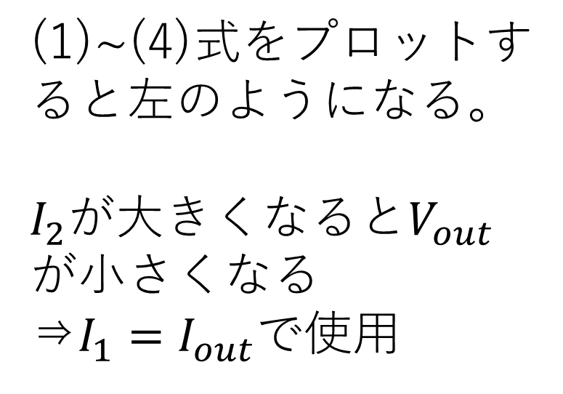
バッファ素子値の再計算
(1)~(4)式をプロットすると左のようになる。
$I_{2}$が大きくなると$V_{out}$が小さくなる
⇒$I_{1}=I_{out}$で使用

Slide 7
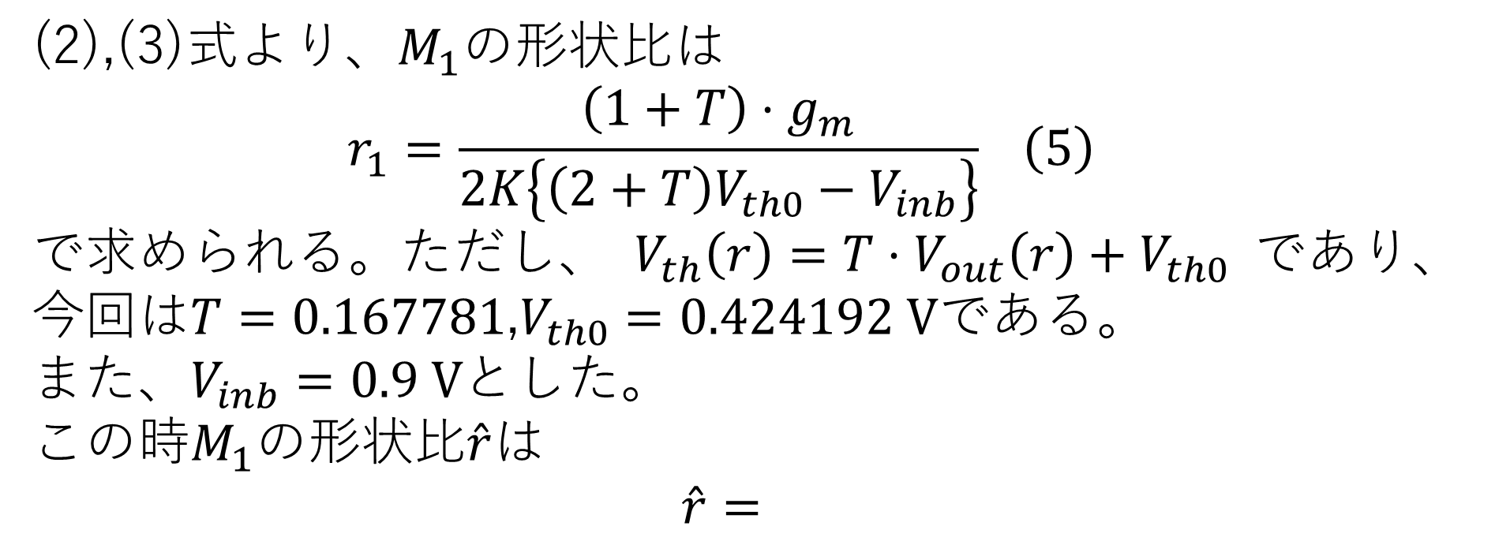
バッファ素子値の再計算
(2),(3)式より、$M_{1}$の形状比は
$$r_{1}=\frac{\left(1+T\right)⋅g_{m}}{2K\left.\left\{\left(2+T\right)V_{th0}−V_{inb}\right.\right\}} \left(5\right)$$
で求められる。ただし、$V_{th}\left(r\right)=T⋅V_{out}\left(r\right)+V_{th0}$であり、今回は$T=0.167781$,$V_{th0}=0.424192 V$である。
また、$V_{inb}=0.9 V$とした。
この時$M_{1}$の形状比$\hat{r}$は
$$\hat{r}=$$

Slide 8
素子値計算の詳細

